Slide 1
Mise en œuvre du pilotage d’un système de retraite fonctionnant en rendement défini – Illustration sur une maquette simplifiée
Conférence AFSE – DG Trésor « Évaluation des Politiques Publiques »
12 décembre 2019
Christophe Albert et Frédérique Nortier-Ribordy
Secrétariat général du COR

Slide 2
Les différents modes de pilotage en répartition
Prestations déterminées
Engagement sur le montant de la pension
Pilotage avec règle définie
Cotisations déterminées
Engagement sur le taux de cotisation
Avec ou sans rendement défini au préalable
Rendement défini
Engagement sur le rendement de la cotisation
Distinguer le pilotage de la technique de calcul des droits, même si certaines techniques permettent de répondre plus facilement aux objectifs et aux aléas.
Pilotage par le choix des leviers
Lien entre cotisations et prestations
plus ou moins important

Slide 3
Plan de l’intervention
1/ Principes de fonctionnement d’un système à rendement défini
2/ Présentation de la maquette simplifiée
3/ L’arbitrage entre taux de remplacement et revalorisation des pensions
4/ Le choix de l’indexation et la réponse aux chocs démographiques et économiques
5/ La prise en compte de l’espérance de vie

Slide 4
Principes de fonctionnement d’un système à rendement défini
4

Slide 5
Les systèmes à rendement défini
L’engagement du régime
Un système de retraite fonctionnant par répartition avec un rendement défini des cotisations vise à assurer pour chaque génération l’équivalence actuarielle entre la somme des cotisations versées et la somme des pensions perçues sur la base du rendement de la répartition.
Cela suppose de respecter deux principes :
  Les droits et les pensions doivent être revalorisés selon un indice reflétant le rendement implicite de la répartition (évolution de la masse des rémunérations, à taux de cotisation constant) : c’est la règle d’or
  L’espérance de vie à la retraite doit être intégrée dans le calcul de la pension à la liquidation

Slide 6
Les systèmes à rendement défini
Le compte de droits, pour une génération
Première pension
= capital de droits * coefficient de conversion ou valeur du point
Cotisations versées annuellement cumulées et revalorisées
Formule clé (slide suivant)
Début de carrière
fin de carrière
Pensions perçues annuellement cumulées et revalorisées

Slide 7
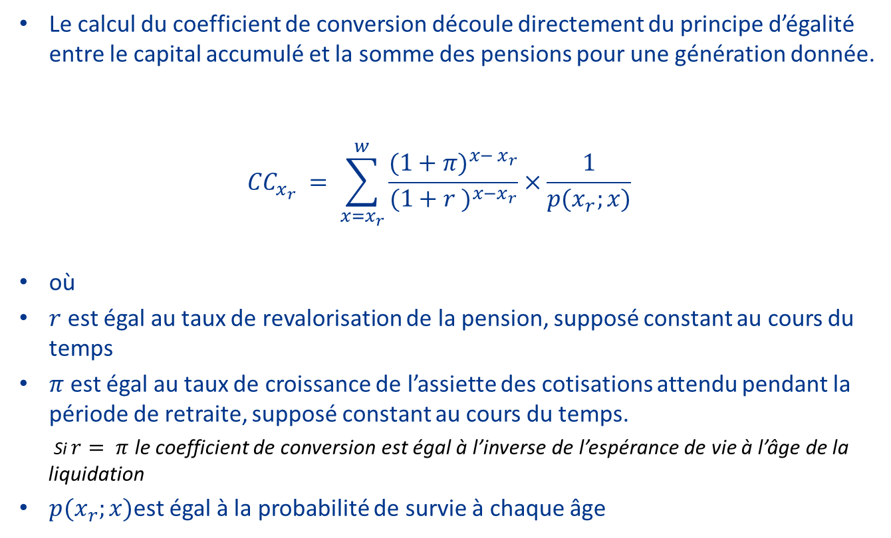
Calcul du coefficient de conversion
Le calcul du coefficient de conversion découle directement du principe d’égalité entre le capital accumulé et la somme des pensions pour une génération donnée.
$${CC}_{x_{r}} = \sum_{{x=x}_{r}}^{w}{\frac{{(1+π)}^{x− x_{r}}}{{(1+r )}^{x−x_{r}}}}×\frac{1}{p(x_{r};x)}$$
où
$r$ est égal au taux de revalorisation de la pension, supposé constant au cours du temps
$π$ est égal au taux de croissance de l’assiette des cotisations attendu pendant la période de retraite, supposé constant au cours du temps.
  Si $r= π$ le coefficient de conversion est égal à l’inverse de l’espérance de vie à l’âge de la liquidation
$p(x_{r};x)$est égal à la probabilité de survie à chaque âge

Slide 8
Les systèmes à rendement défini
Indexation et équilibre du système de retraite
Indexer les droits et les pensions sur la masse des rémunérations permet d’amortir les chocs économiques et démographiques par le biais de l’évolution des dépenses de pensions.
Le système est équilibré une fois les évolutions démographiques et économiques stabilisées. Les fluctuations autour de l’équilibre demeurent possibles mais leur ampleur reste limitée (cf. résultats de la maquette).
Le rendement défini n’empêche pas de modifier le taux de cotisation pour amortir totalement les fluctuations (ou pour mieux correspondre aux préférences d’une génération), mais les effets ultérieurs diffèrent selon une hausse ou une baisse des cotisations.

Slide 9
Le fonctionnement de la maquette
9

Slide 10
Principe de la maquette et hypothèses retenues
Le principe de la maquette est de créer des chroniques d’individus moyens et de rémunérations moyennes qui sont utilisées pour calculer les ressources puis les pensions servies.
Hypothèses retenues
Variable | En tendance | Choc simulé ou alternative
Durées de carrière | 40 périodes | /
Durées de retraite | 20 périodes | De 20 à 40 années
Croissance démographique | 0,1 % | 0,5 % de T20 à T39
Croissance de la productivité (ie de la RMPT*) | 1,0 % | 0 % de T20 à T30
Taux de cotisation | 25 % | 20 % ou 30 % à partir de T5
Indexation | Sur la masse des rémunérations | Sur la RMPT* corrigée ou non de l’évolution tendancielle de la population active
Coefficient de conversion | 5 % | Variable selon choc simulé
Ratio de dépendance | 43 retraités pour 100 cotisants | Variable selon choc simulé
Taux de remplacement | 62,2 % du salaire réel moyen | Variable selon choc simulé

Slide 11
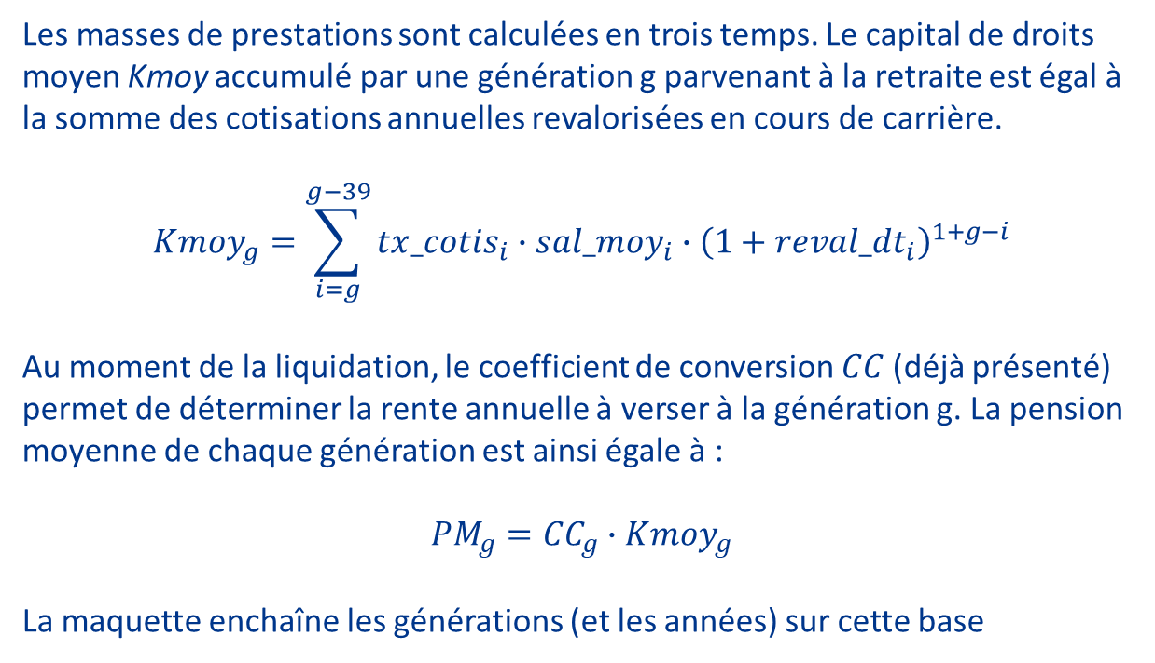
Principe de la maquette et hypothèses retenues
Les masses de prestations sont calculées en trois temps. Le capital de droits moyen Kmoy accumulé par une génération g parvenant à la retraite est égal à la somme des cotisations annuelles revalorisées en cours de carrière.
$${Kmoy}_{g}=\sum_{i=g}^{g−39}{{{tx_cotis}_{i}∙{sal_moy}_{i}∙\left(1+{reval_dt}_{i}\right)}^{1+g−i}}$$
Au moment de la liquidation, le coefficient de conversion $CC$ (déjà présenté) permet de déterminer la rente annuelle à verser à la génération g. La pension moyenne de chaque génération est ainsi égale à :
$${PM}_{g}={CC}_{g}∙{Kmoy}_{g}$$
La maquette enchaîne les générations (et les années) sur cette base

Slide 12
L’arbitrage entre pensions à la liquidation et indexation des pensions liquidées
12

Slide 13
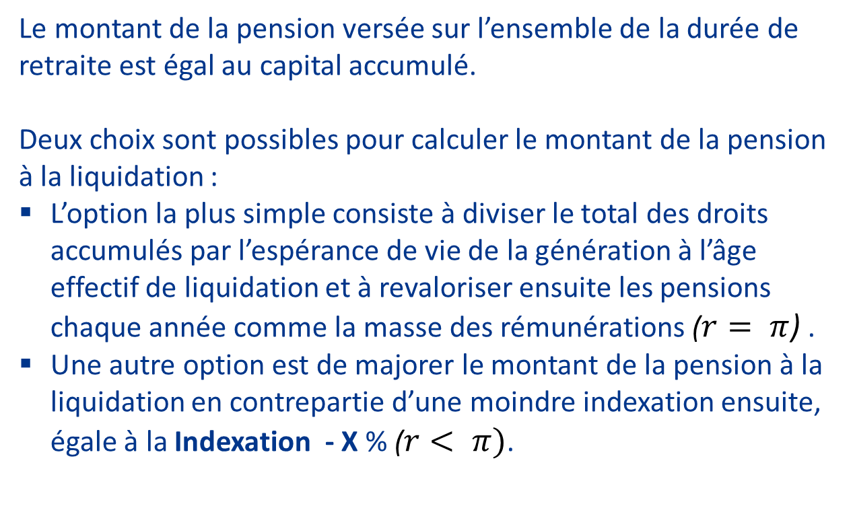
Les systèmes à rendement défini
L’arbitrage entre pensions à la liquidation et indexation des pensions liquidées
Le montant de la pension versée sur l’ensemble de la durée de retraite est égal au capital accumulé.
Deux choix sont possibles pour calculer le montant de la pension à la liquidation :
L’option la plus simple consiste à diviser le total des droits accumulés par l’espérance de vie de la génération à l’âge effectif de liquidation et à revaloriser ensuite les pensions chaque année comme la masse des rémunérations ($r= π$) .
Une autre option est de majorer le montant de la pension à la liquidation en contrepartie d’une moindre indexation ensuite, égale à la Indexation ­ - X % ($r< π)$.

Slide 14
Les systèmes à rendement défini
L’arbitrage entre pensions à la liquidation et indexation des pensions liquidées
L’intérêt de la deuxième option est de majorer le taux de remplacement lors du passage à la retraite et ce d’autant plus que X est élevé :
Pertinent si les assurés retirent plus de satisfaction pour un euro lorsqu’il est perçu les premières années de retraite.
Permet de distribuer plus dès le départ et ainsi de favoriser les retraités ayant les espérances de vie à la retraite les plus courtes par rapport à ceux ayant les espérances de vie les plus longues.

Slide 15
Modalités d’indexation des droits et réponses aux chocs
15

Slide 16
Chocs simulés
Deux chocs sont simulés :
  Un choc démographique comparable au baby-boom ; le nombre de nouveaux cotisants augmente de 0,5 % au lieu de 0,1 % pendant 20 ans (de T+20 à T+39).
  Un choc économique : croissance nulle du salaire moyen de T+20 à T+30, année où la croissance revient à sa tendance initiale de 1 % par an. Au cours de ce choc, la masse des rémunérations croît donc au rythme de la seule taille des générations.
Hypothèses de croissance de l’emploi et de la productivité en tendanciel
et selon le choc simulé
Source : maquette SG-COR 2019.

Slide 17
Indexations alternatives
1ère option : l’indexation sur la masse des rémunérations
  Respect de la « règle d’or » : limite la possibilité de déficits ou d’excédents.
  Mais les taux de remplacement et les rendements peuvent être différents d’une génération à l’autre (en raison de leur taille respective) : enjeux d’équité intergénérationnelle.
2ème option : l’indexation sur le salaire moyen
  Permet de lisser les évolutions démographiques temporaires.
  Pour un assuré au RMPT, les droits acquis annuellement sont constants.
  Permet de garantir une certaine équité intergénérationnelle et de donner un rôle de stabilisation macroéconomique aux dépenses de pensions (non dépendantes de l’emploi).
  Mais création de réserves (respectivement de dettes) pérennes si la croissance de l’emploi est continûment croissante (respectivement décroissante) et taux de remplacement moins (respectivement plus) élevés que dans le cas d’une indexation sur la masse des rémunérations.
3ème option : l’indexation sur la masse des rémunérations tendancielle
  Pondérer l’indexation de la RMPT par la croissance tendancielle de la population active.
  Permet de prendre en compte les évolutions tendancielles de l’emploi dues aux fluctuations démographiques prévisibles, notamment celles dues à la fécondité.
  Mais ne permet pas de prendre en compte les évolutions dues aux variations du taux de chômage autour d’une cible de long terme (taux de chômage structurel)
  Accumulation durable des réserves (ou des dettes) en cas de croissance (ou décroissance) pérenne de l’emploi liée, par exemple, à une baisse (hausse) durable du chômage.

Slide 18
Réponses aux chocs selon le mode d’indexation
Taux de remplacement selon la nature du choc et l’indexation des droits et des pensions
Source : maquette SG-COR 2019.

Slide 19
Réponses aux chocs selon le mode d’indexation
Solde du système à taux de cotisation fixe, en % des cotisations,
dans le cas d’un choc économique et selon la nature de l’indexation des pensions
Source : maquette SG-COR 2019.

Slide 20
Réponses aux chocs selon la prise en compte ou non d’un rendement anticipé à la liquidation
Taux de remplacement selon la prise en compte ou non d’un rendement anticipé à la liquidation
Source : maquette SG-COR 2019.

Slide 21
Réponses aux chocs selon la prise en compte ou non d’un rendement anticipé à la liquidation
Solde du système à taux de cotisation fixe, en % des cotisations,
selon la prise en compte ou non d’un rendement anticipé à la liquidation
Source : maquette SG-COR 2019.

Slide 22
La prise en compte de l’espérance de vie à la liquidation
22

Slide 23
Quelle prise en compte de l’évolution de l’espérance de vie ?
Augmentation de la durée de retraite augmente d’une année tous les 5 ans entre la 5ème et la 100ème période, passant ainsi de 20 ans à 40 ans sans aucune modification des carrières.
Trois modes d’intégration par le législateur de ce choc d’espérance de vie sont simulés :
1/ Le système anticipe parfaitement les effets de l’augmentation de la durée de vie ; le coefficient de conversion s’adapte dès la liquidation à la durée de retraite que va connaître la génération de retraités.
2/ Les coefficients s’ajustent avec retard au bout de 20 années, délai qui permet de constater la durée de retraite effective des générations précédentes. Les coefficients sont donc toujours décalés de 20 générations.
3/ Aucune adaptation des coefficients de conversion (permet de mesurer l’écart à l’équilibre).

Slide 24
Réponses à l’augmentation de l’espérance de vie selon son anticipation ou non
Taux de remplacement selon l’anticipation de l’évolution de l’espérance de vie
Source : maquette SG-COR 2019.

Slide 25
Réponses à l’augmentation de l’espérance de vie selon son anticipation ou non
Solde du système de retraite, en % des cotisations, selon l’anticipation de l’évolution de l’espérance de vie
Source : maquette SG-COR 2019.

Slide 26
Réponses à l’augmentation de l’espérance de vie selon son anticipation ou non
Solde cumulé du système de retraite, en % des cotisations, selon l’anticipation de l’évolution de l’espérance de vie
Source : maquette SG-COR 2019.

Slide 27
En guise de conclusion
27

Slide 28
Les systèmes à rendement défini
La mise en place d’un mécanisme correcteur
Si l’objectif prioritaire du système de retraite est d’être équilibré, un mécanisme correcteur permettant de revenir automatiquement vers l’équilibre peut être nécessaire :
Si l’indice de revalorisation des pensions diffère de la masse des rémunérations observée (cas d’une indexation sur la RMPT ou sur la masse des rémunérations tendancielle).
S’il existe un écart entre la durée de la retraite estimée lors de la liquidation et celle effectivement observée lors du décès du dernier assuré de la génération.
En tout état de cause, le retour à l’équilibre n’est pas immédiat, quelles que soient l’indexation retenue et la nature du choc comme le montrent les résultats de la maquette.

Slide 29
Les systèmes à rendement défini
Forces et limites
Les forces
Un système à rendement défini permet de retourner à l'équilibre financier par construction ce qui est susceptible de favoriser la confiance dans la répartition.
Il permet de partager les risques entre les cotisants et les retraités en cas de choc.
Avec ce système, l’assuré est certain de recevoir sous forme de pension l'équivalent actuariel de ses cotisations. Ses droits ne peuvent être modifiés par des décisions du gestionnaire du système de retraite.
Les limites
La prise en compte des évolutions d’espérance de vie est difficile à réaliser ex ante.
Un système exigeant pour les décideurs en matière de retraite qui doivent accepter de s’autolimiter dans leurs interventions
Un système complexe à expliquer pour les assurés (beaucoup ou un peu plus que les autres ?)

Slide 30

Merci de votre attention
Suivez l’actualité et les travaux du COR
sur www.cor-retraites.fr et twitter @COR_Retraites
30

